Slide 1
Коллекции

Slide 2
Что такое коллекция
Группа связанных объектов
Коллекция в программировании — программный объект, содержащий в себе, тем или иным образом, набор значений одного или различных типов, и позволяющий обращаться к этим значениям.
Коллекция является классом, поэтому необходимо объявить экземпляр класса перед добавлением в коллекцию элементов.

Slide 3
Зачем! У меня же есть массивы!
Коллекции предоставляют более гибкий способ работы с группами объектов. В отличие от массивов, коллекция, с которой вы работаете, может расти или уменьшаться динамически при необходимости.
Некоторые коллекции допускают назначение ключа любому объекту, который добавляется в коллекцию, чтобы в дальнейшем можно было быстро извлечь связанный с ключом объект из коллекции.
Коллекции упрощают решение многих задач программирования благодаря тому, что предлагают готовые решения для создания целого ряда типичных, но порой трудоемких для разработки структур данных

Slide 4
Необобщенные коллекции
В отношении необобщенных коллекций важно иметь в виду следующее: они оперируют данными типа object.
Таким образом, необобщенные коллекции могут служить для хранения данных любого типа, причем в одной коллекции допускается наличие разнотипных данных.
Классы и интерфейсы необобщенных коллекций находятся в пространстве имен System.Collections.

Slide 5
Классы необобщённых коллекций
ArrayList
Определяет динамический массив, т.е. такой массив, который может при необходимости увеличивать свой размер.
Hashtable
Определяет хеш-таблицу для пар "ключ-значение"
Queue
Определяет очередь, или список, действующий по принципу "первым пришел — первым обслужен"
SortedList
Определяет отсортированный список пар "ключ-значение"
Stack
Определяет стек, или список, действующий по принципу "первым пришел — последним обслужен"

Slide 6
Интерфейсы
ICollection | Определяет элементы, которые должны иметь все необобщенные коллекции
IComparer | Определяет метод Compare() для сравнения объектов, хранящихся в коллекции
IDictionary | Определяет коллекцию, состоящую из пар "ключ-значение"
IDictionaryEnumerator | Определяет перечислитель для коллекции, реализующей интерфейс IDictionary
IEnumerable | Определяет метод GetEnumerator(), предоставляющий перечислитель для любого класса коллекции
IEnumerator | Предоставляет методы, позволяющие получать содержимое коллекции по очереди
IEqualityComparer | Сравнивает два объекта на предмет равенства
IHashCodeProvider | Считается устаревшим. Вместо него следует использовать интерфейс IEqualityComparer
IList | Определяет коллекцию, доступ к которой можно получить с помощью индексатора
IStructuralComparable | Определяет метод CompareTo(), применяемый для структурного сравнения
IStructuralEquatable | Определяет метод Equals(), применяемый для выяснения структурного, а не ссылочного равенства. Кроме того, определяет метод GetHashCode()

Slide 7
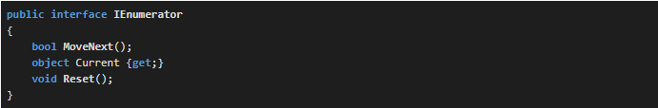
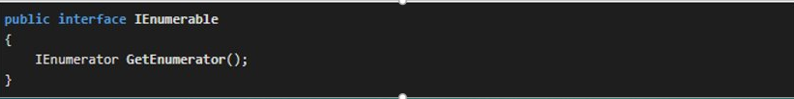
IEnumerable и IEnumerator
IEnumerable — используем когда единственное что нужно это пройти по всем элементам коллекции. Read-only доступ к коллекции

Slide 8
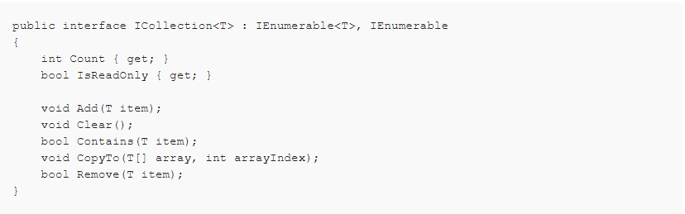
ICollection
По факту мы имеем методы добавления, удаления и очистки коллекции

Slide 9
Смотрим примеры

Slide 10
YIELD
Существует две формы его использования:
yield break;
yield return <expression>.
Возвращает значение не выходя из метода
Используется в методах, возвращающих перечислитель. Его использование в реализации метода означает реализацию итератора.
yield служит в языке C# в качестве контекстного ключевого слова. Это означает, что оно имеет специальное назначение только в блоке итератора.
Оператор yield return нужен для возврата элемента коллекции по одному, так как этого требует конструкция foreach. Оператор вызывается для каждого элемента, когда это происходит возвращается expression, а указатель в коллекции переводится на следующий элемент.
Вызов оператора yield break, завершает итерацию по элементам.
Ключевое слово yield нельзя использовать в анонимных методах или небезопасных участках кода (заключенных в конструкцию unsafe).
В объявление итератора, в котором будет использовано ключевое слово yield возвращаемый тип должен быть IEnumarable или IEnumerator (или их обобщенные версии). Сигнатура объявления итератора не должна использовать ссылки на значения (ref и out).

Slide 11
Смотрим примеры

Slide 12
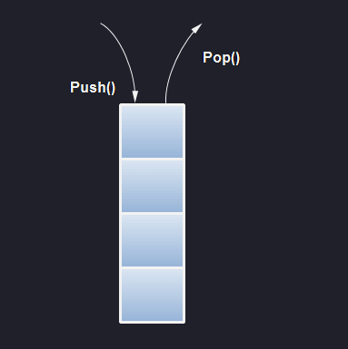
Стек (stack)
это контейнер, работающий по принципу "последний вошел, первый вышел" (last in, first out — LIFO). На рисунке показано представление стека, где метод Push() добавляет элемент, а метод Pop() — получает элемент, добавленный последним

Slide 13

Queue

Slide 14
HashTable
Хеш-таблица — это структура данных для хранения пар ключей и их значений. По сути она представляет собой массив, где местоположение элемента зависит от значения самого элемента. Связь между значением элемента и его позицией в хеш-таблице задает хеш-функция. Важное свойство хеш-таблицы: поиск, вставка и удаление элементов из таблицы выполняются за фиксированное время, то есть О(1), то есть они нужны тогда, когда максимально важна скорость этих операций.

Slide 15


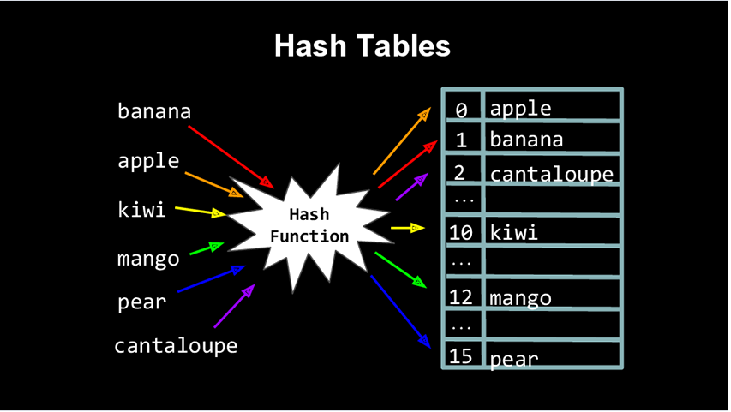




Slide 16
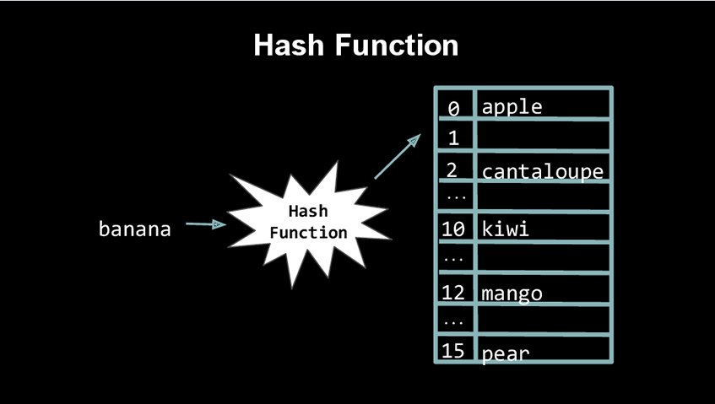
Хеш-функция
это функция, которая принимает в качестве аргумента какой-то элемент (который нужно вставить в хеш-таблицу), а в результате выдает позицию заданного элемента в хеш-таблицы.

Slide 17
Но что происходит под капотом?
Хеш-функция принимает ключ на вход и вычисляет индекс массива, исходя из внутренних свойств этого ключа.
Сначала вам нужно использовать хеш-функцию, чтобы определить, где в хеш-таблице хранится данный ключ. Затем нужно будет использовать ту же самую хеш-функцию, чтобы определить, где в хеш-таблице искать данный ключ. По этой причине важно, чтобы хеш-функция вела себя последовательно и выводила один и тот же индекс для одинаковых входных данных.
Примеры хеш-функций: порядковый номер первой буквы слова в алфавите, остаток от деления на 13 и тому подобное.

Slide 18
Смотрим примеры

Slide 19
Универсальные коллекции
Использование универсальных коллекций является рекомендуемой практикой, поскольку при этом сразу же обеспечивается безопасность типов без необходимости наследования от базового типа коллекции и реализации элементов определенного типа. Типы универсальных коллекций обычно работают лучше, чем соответствующие типы неуниверсальных коллекций (и лучше, чем типы, являющиеся производными от базовых типов неуниверсальных коллекций), если элементами коллекции являются типы значений, поскольку при использовании универсальных коллекций упаковывать элементы не требуется.

Slide 20
System.Collections.Generic
Dictionary<TKey,TValue> — это универсальная версия Hashtable; он использует для перечисления универсальную структуру KeyValuePair<TKey,TValue> вместо DictionaryEntry.
List<T> — это универсальная версия ArrayList.
Имеются универсальные классы Queue<T> и Stack<T>, соответствующие неуниверсальным версиям.
Существуют универсальные и неуниверсальные версии SortedList<TKey,TValue>. Обе эти версии являются гибридами словаря и списка.
Универсальный класс SortedDictionary<TKey,TValue> представляет собой обычный словарь и не имеет неуниверсального аналога.

Slide 21
Практика
Давайте представим что у нас есть сервер который умеет обрабатывать реквесты с LoadBalance. Для управления всеми реквестами у нас на серваке работает какой то Worker.
Создайте свой кастомный воркер который будет управлять реквестами и распределять нагрузку. Ваш воркер - это будет кастомный класс который будет работать по принципу стека, внутри себя ваш класс будет содержать два стека в каждом из которых нельзя хранить больше 20 реквестов. Если реквестов больше 20 вы начинаете работать с вторым стеком, если реквестов больше 40 вы выдаете исключение о том что сервер перегружен. Вы можете добавлять и обрабатывать (удалять) реквесты из воркера.
Если вам сложно представить описание задачи. Представте что вы повар и складываете тарелки в стопку, у вас их 40штук. Сильно высокой стопку тарелок вы сделать не можете, потому что она может разбиться. Повар это воркер, стопка тарелок это стек.

Slide 22
Что почитать
wiki теория
Коллекции С# MSDN
Metanit
ProffessorWeb
Namespace System.Collections
foreach or for that is the question
Yield: что, где и зачем
В чем польза yield?
Why no yield in catch?
Введение в хеш-таблицы
System.Collections.Generic Namespace
Алгоритмы и структуры данных для начинающих: стеки и очереди

